Slide 1
임베디드 환경에서의 딥러닝 프레임워크 성능 개선과 평가
발표자 :이민학
인천대학교 임베디드시스템공학과
mnaklee@gmail.com

Slide 2
연구 배경
딥러닝 개요
Caffe 프레임워크 개요
임베디드 환경에서 기존 Caffe 프레임워크 사용시 문제점
임베디드 환경에 적합한 Caffe 프레임워크의 메모리 접근 방식 개선 방법
네트워크 종류 및 특징
실험 환경
실험 방법
실험 결과
결론

Slide 3
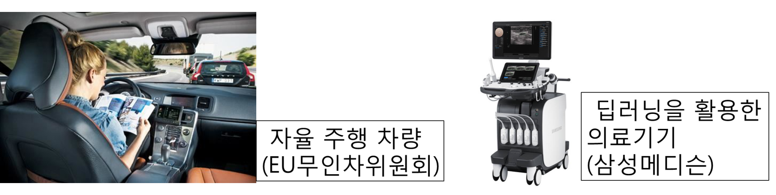
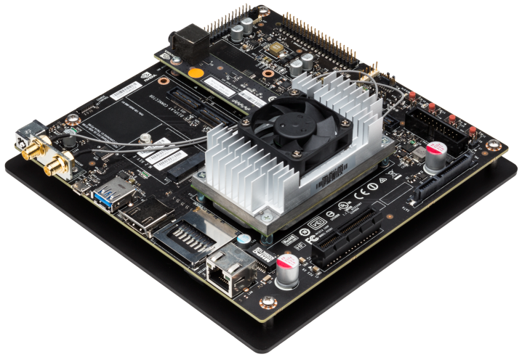
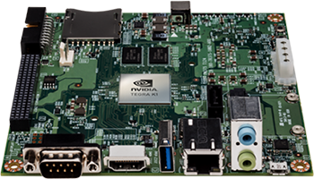
연구 배경
임베디드 환경에서 딥러닝 수요 증가
자율 주행차량, 음성 인식, 의료기기 등 다양한 분야에서 활용
딥러닝 목적의 고성능 임베디드 보드 등장
연산량이 많고 수많은 파라미터를 사용하는 딥러닝의 특성상 임베디드 환경에서 성능을 기대하기 어려움
6000만개 이상의 파라미터
다수의 Convolution 연산
NVIDIA Jetson TK1과 TX1

Slide 4
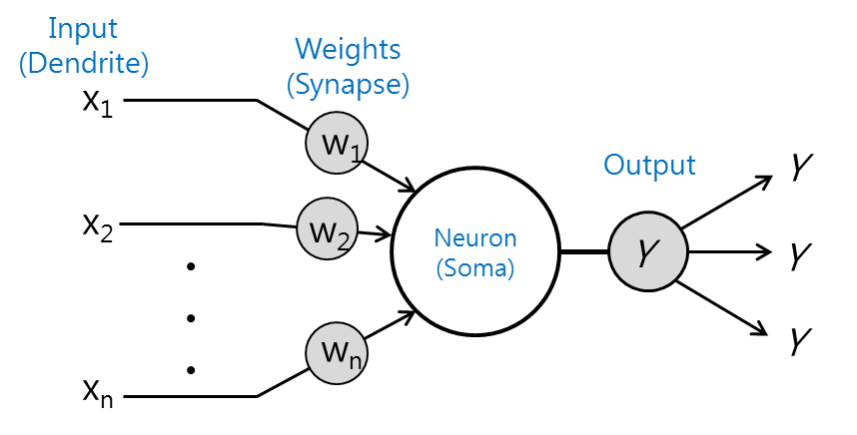
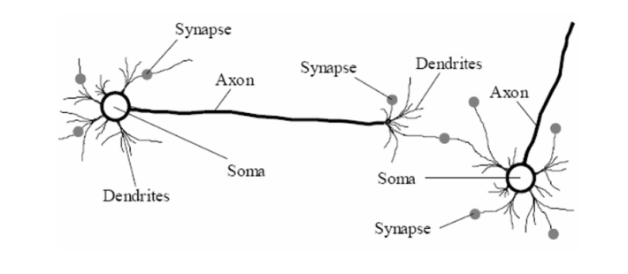

딥러닝 개요
인공신경망(ANN, Artificial Neural Network)
인공신명망은 뉴런의 구조를 모방하여 만들어졌다.
수상돌기(Dendrite)에 해당하는 입력과 Synapse에 해당하는 가중치(w₁, w₂, …., w_{n}) 을 곱한 값을 Neuron에 전달하면 Neuron의 활성 함수에 따라서 출력 Y가 결정된다.
여러 개의 Neuron을 순차적으로 구성한 것을 인공신경망이라고 하며 인공신경망의 학습은 Back-propagation을 통해서 가중치를 조절하는 과정이다.

Slide 5
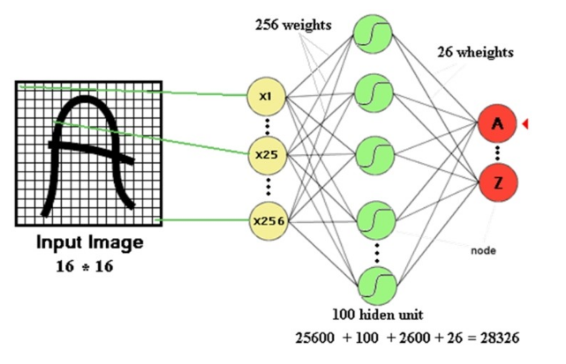
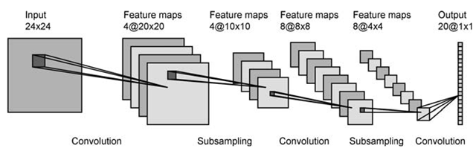
딥러닝 개요
CNN(Convolutional Neural Network)
처리 과정
구조
Overfitting 문제 와 학습 시간 단축을 위한 전처리 과정
기존 방식을 사용하면 너무 많은 weight parameter를 생성.
Convolution, Pooling layer의 중첩으로 미리 특성을 추출
Input
Feature
extraction
Shift and distortion
invariance
Classification
Output

Slide 6




Caffe 프레임워크 개요
Caffe
Berkeley 개발한 C++ 기반의 프레임워크
Python, Matlab 인터페이스 구현
NVIDIA CUDA 라이브러리를 사용
기능에 따라서 모듈화가 잘 되어 있다.(Nets, Layers, Blobs 등)
주요 구조
Blobs
딥러닝 프레임워크
conv1
실제 데이터를 Caffe 내에서 처리 할 수 있도록 지원
CPU와 GPU 간의 동기화
실제 메모리 객체의 생성과 전달은 SyncedMemory 클래스에서 담당
Top Blob
Conv1 (convolution)
Layer
data
Bottom Blob

Slide 7
Caffe 프레임워크 개요
Caffe
주요 구조
Layers
Net
layer {
name: "pool1"
type: "Pooling"
bottom: "conv1"
top: "pool1"
pooling_param {
pool: MAX
kernel_size: 2
stride: 2
}
}
.
.
.
.
name: "LeNet"
input: "data"
input_shape {
dim: 64
dim: 1
dim: 28
dim: 28
}
layer {
name: "conv1"
type: "Convolution"
bottom: "data"
top: "conv1“
convolution_param {
num_output: 20
kernel_size: 5
stride: 1
weight_filler {
type: "xavier"
}
}
}
Blob 데이터를 처리하기 위한 단계
Convolution, pooling, softmax 등 딥러닝 네트워크를 구성하기 위한 다양한 Layer 구현
Layer 사용 방법은 text 형태로 Layer를 정의하고 구동.
Layer들의 집합
Layer의 bottom, top의 관계에 따라서 전체 네트워크의 구조를 설정한다.

Slide 8
임베디드 환경에서 기존 Caffe 프레임워크 사용시 문제점
임베디드 시스템의 특징적 문제
상대적으로 고성능 PC보다 낮은 하드웨어 사양
딥러닝의 방대한 연산량을 처리하기에는 실시간성의 보장이 어렵다.
낮은 하드웨어 확장성으로 인한 한정된 시스템 자원
한정된 전력을 사용하는 경우 저전력성이 보장되어야 한다.
서버 환경과는 다른 하드웨어 구조
GPGPU 사용 관점에서 본 일반적인 PC 환경의 하드웨어 구조
Host
Device
System memory
Copy data
Graphics
memory
PCI Express
bus
Memory controller
Memory controller
CPU
GPU

Slide 9
임베디드 환경에서 기존 Caffe 프레임워크 사용시 문제점
GPGPU 관점에서 본 임베디드 시스템의 하드웨어 구조
대부분의 임베디드 환경에서는 통합메모리 환경으로 구성되어있다.
일반적인 GPGPU 사용 방식과 발생하는 문제점
CPU
Host
memory
System memory
2
1
Instruct the processing
Copy processing data
4
Copy the result
GPU
Device
memory
3
Execute parallel in each core
Memory controller
CPU
GPU
GPGPU
병렬 처리 과정

Slide 10
임베디드 환경에서 기존 Caffe 프레임워크 사용시 문제점
일반적인 GPGPU 사용 방식과 발생하는 문제점
Host와 Device 메모리 사이에 메모리를 복제하여 사용하는 것은 불필요한 작업이다.
메모리 복제를 수행 작업에 따른 시스템의 자원 낭비.
전체 처리 시간과 소비 전력량의 증가
CPU
Unified memory
2
1
Instruct the processing
Copy processing data
4
Copy the result
GPU
Unified
memory
3
Caffe 프레임워크의 메모리 접근 방식
CUDA 라이브러리 사용
cudaMallocHost 함수를 사용한 메모리 객체 생성
cudaMemCpy 함수로 데이터를 복제하여 사용
Execute parallel in each core
불필요한 메모리 복제

Slide 11
임베디드 환경에 적합한 Caffe 프레임워크의 메모리 접근 방식 개선
Zero-copy 기법 적용
Caffe 프레임워크 개선 방법
기존 메모리 접근 방식
CUDA Function | 기능 | 적용 방식
cudaMallocHost | GPU에서 사용 가능한 포인터 변수 생성 | GPU에서 사용하는 모든 데이터 영역 생성에 사용
cudaMemCpy | Host-Device 사이의 데이터 복제 | Host-Device 사이의 데이터 전달이 필요한 경우마다 사용
Unified memory
Data
Mapping
CPU
GPU
Zero-copy 기법 적용
CUDA Function | 기능 | 적용 방식
cudaSetDeviceFlags | Mapping 관련 함수를 사용하기 위한 초기 설정 | CUDA 사용 관련 초기화 부분에서 사용.
cudaHostAlloc | Mapping 가능한 변수 생성 | CPU, GPU 모두 접근 할 수 있는 데이터 영역 생성에 사용
cudaGetDivcePointer | GPU에서 접근하여 수정할 수 있도록 생성한 변수의 주소를 전달 | 데이터 영역 생성 후에 사용하여 포인터를 전달한다.
CPU와 GPU 모두 접근 가능한 변수를 생성하고 주소를 전달하여 Mapping.

Slide 12
임베디드 환경에 적합한 Caffe 프레임워크의 메모리 접근 방식 개선
임베디드 환경에서 GPGPU를 활용한 딥러닝의 특징
최근의 Deep CNN의 연산량과 파라미터 사용 비율
Zero-copy 기법 적용으로 Fully-connected layer에서 큰 성능의 향상이 있을 것이다.
기존 방식의 최대 메모리 사용량
Zero-copy 기법을 적용하면 메모리 영역을 구분하여 이중으로 메모리 객체를 생성하지 않는다.
메모리 복제하는데 소비되는 처리 시간과 소비 전력을 절감할 수 있을 것이다.
Network | 어플리케이션의 메모리 사용량
AlexNet | 364MB
VGGNet | 1864MB
GoogLeNet | 156MB
 | 연산량 점유율 | Parameter 사용 비율
Convolutional layer | 90~95% | 5%
Fully-connected layer | 5~10% | 95%

Slide 13
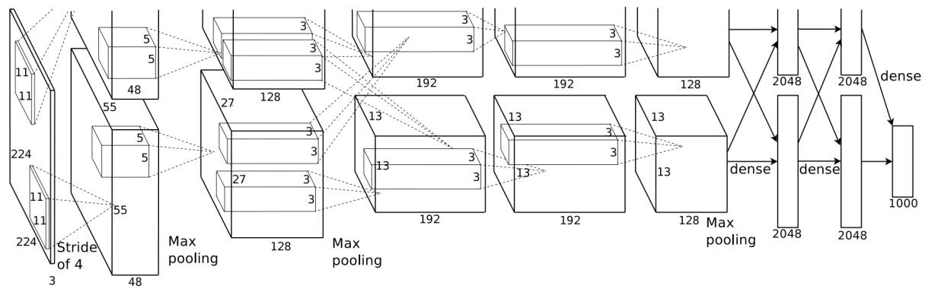
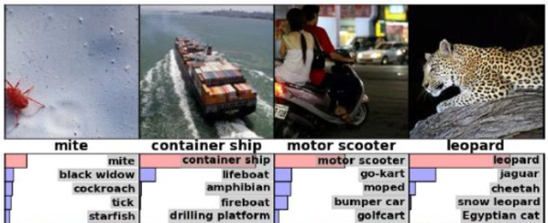
네트워크 종류 및 특징 - AlexNet
AlexNet
CNN을 사용한 구조, GPU를 사용한 고속화
학습 성능 향상을 위해 2개의 GPU 사용
대략 65만개의 뉴런과 6000만개 의 파라미터로 구성
overfitting 문제 해결을 위해 학습 데이터 양을 늘리고, Dropout 기법 적용
약 84%의 높은 정확성
CNN
GPU1
GPU2
3 Fully-Connected Layers

Slide 14
네트워크 종류 및 특징 - VGGNet
VGGNet
AlexNet과 유사한 구조
AlexNet의 깊이가 8 레이어인 것에 비해 19 레이어로 매우 깊어졌다.
Convolution, pooling 레이어가 반복되며 CNN 뒤에 fully-connected 레이어가 오는 단순한 구조
92.7%의 정확성
레이어 깊이에 따른 성능의 향상 증명
1억 2천만개의 파라미터 개수
방대한 파라미터의 개수로 인한 메모리 사용으로 임베디드 환경에 적합하지 않다.
AlexNet
VGGNet
Softmax layer
Softmax
FC
Fully-connected layer
Input
Conv
Pool
Conv
FC
Conv
FC
Pool
Softmax
Pool
Max-pooling Layer
Conv
Convolution Layer
Input
Image input
Input
Conv
Pool
Conv
Conv
Conv
Pool
Conv
Pool
Conv
Pool
Conv
Pool
Conv
Conv
Conv
FC
FC
FC
Softmax

Slide 15
네트워크 종류 및 특징 - GoogLeNet
GoogLeNet
Inception module 사용으로 전체 파라미터와 연산량을 줄임
Convolution 레이어를 병렬로 배치하여 다양한 특징점 추출
1x1 convolution
1-layer fully-connected neural network
여러 feature-map으로부터 유사 특징 점을 묶는다. feature-map의 개수 절감
93.3%의 정확도
500만개의 파라미터로 연산량이 줄어들어 처리 속도가 빠르고 메모리 사용량이 적다.
X₁
Y₁
Filter
concatenation
X₂
X₃
Y₂
3x3 convolutions
5x5 convolutions
1x1 convolutions
X₄
1x1 convolutions
1x1 convolutions
1x1
convolutions
3x3 max pooling
Previous
layer
Inception module

Slide 16
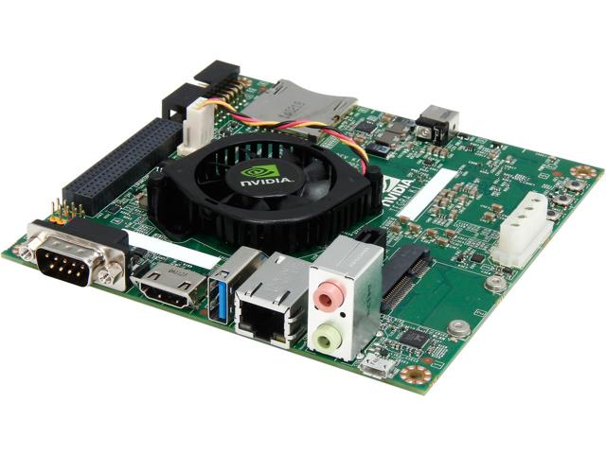
실험 환경
NVIDIA Jetson TK1
NVIDIA Jetson TK1
CPU | NVIDIA 4 Cores ARM Cortex-A15
GPU | NVIDIA Kepler 192 CUDA cores
Memory | 2GB
하드웨어 설정
CPU speed | 2.3GHz(Static)
GPU speed | 852MHz(Static)
기타 | 냉각팬 최대 속도 고정
소프트웨어 설정
OS | Ubuntu 14.04
라이브러리 | CUDA 6.0
프레임워크 | Caffe, DIGITS

Slide 17
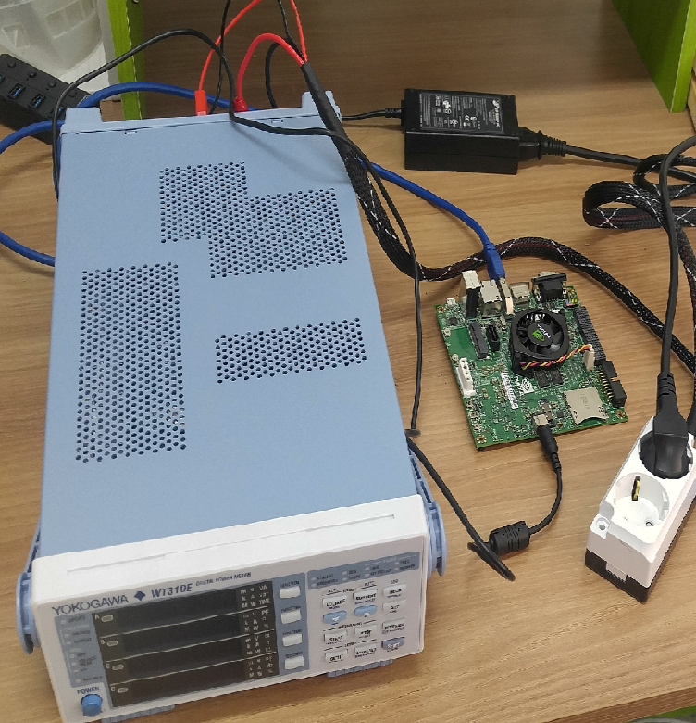
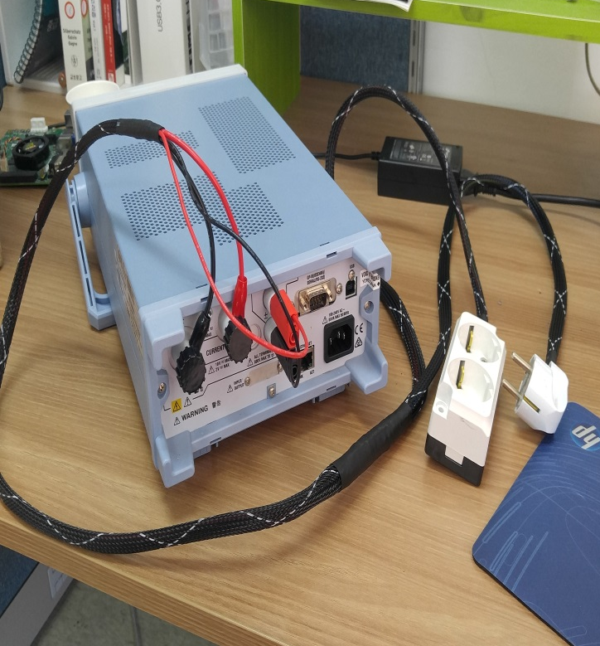
실험 환경
YOKOGAWA WT-310E
전력 소비량 측정
실제 연결 방식
임베디드 보드의 교류 전원과 연결
측정 관련 라이브러리 제작
USB 단자를 사용한 시리얼 통신
0.001초 주기로 정밀 측정

Slide 18
성능 측정 방법
사용 모델
AlexNet, VGGNet(VGG-16), GoogLeNet
DIGITS을 사용하여 고성능 서버에서 학습
학습이 완료된 모델을 NVIDIA Jetson TK1 보드에서 사용
측정 대상
기존 Caffe 프레임워크의 메모리 접근 생성 방식(MallocHost)와 zero-copy 기법을 적용한 방식(HostAlloc)으로 성능 측정
정확성을 높이기 위해 1000회 실험한 평균치 측정
모델 생성을 위한 딥러닝 학습 이미지
사용 이미지 출처 | Imagenet
학습 이미지 | 90026개
검증 이미지 | 3550개
이미지 크기 | 224X224pixel
측정 대상
Time(s) | 딥러닝 모델을 불러온 시점부터 한 장의 이미지를 판별하는데 걸린 시간
Energy(mWh) | 딥러닝 모델을 불러온 시점부터 한 장의 이미지를 판별하는데 소비된 전력량
Memory usage(MB) | 딥러닝 어플리케이션 동작 시 어플리케이션이 사용하는 최대 메모리 사용량

Slide 19
실험 결과
CPU vs GPU
 | CPU(Single Core) | GPU
time(s) | 10.5 | 0.48
energy(mWh) | 16.7 | 0.36
memory usage(MB) | 348 | 367
기존 방식을 사용한 단일 코어 CPU와 GPGPU 사용한 실행 결과

Slide 20
실험 결과
AlexNet
AlexNet
 | HostAlloc | MallocHost
time(s) | 0.36 | 0.48
energy(mWh) | 0.18 | 0.36
memory usage(MB) | 346 | 367
초기 예상대로 처리 시간과 전력 소비량, 메모리 사용량에서 zero-copy 기법 적용 후에 개선 된 것을 확인.
전력 소비량의 개선이 큰 이유는 기존 방식에서 메모리 복제에 따른 CPU의 자원을 많이 소비하기 때문이다.

Slide 21
실험 결과
VGG16
VGGNet
 | HostAlloc | MallocHost
time(s) | 1.24 | x
energy(mWh) | 2.11 | x
memory usage(MB) | 1185 | 1864
VGGNet의 경우 기존 방식을 사용하여 어플리케이션을 동작시키면 시스템의 메모리 부족으로 동작하지 않는다.
기존 방식의 Memory usage는 서버 환경에서 측정하였다.

Slide 22
실험 결과
GoogLeNet
GoogLeNet은 전체 사용 파라미터의 수가 AlexNet과 비교하면 1/12로 작다.
네트워크 구조상 fully-connected layer를 사용하지 않는다.
메모리 사용량이 줄어들지는 않지만 메모리 복제에 CPU 자원을 소비하지 않으므로 다른 부분에서는 개선되는 것을 확인.
GoogLeNet
 | HostAlloc | MallocHost
time(s) | 0.4194 | 0.46
energy(mWh) | 0.3717 | 0.5818
memory usage(MB) | 156 | 156

Slide 23
결론
전체 실험 결과
 | AlexNet |  |  | VGGNet |  |  | GoogLeNet
 | HostAlloc | MallocHost | 비율 | HostAlloc | MallocHost | 비율 | HostAlloc | MallocHost | 비율
time(s) | 0.36 | 0.48 | 33.3% | 1.24 | x | x | 0.4194 | 0.46 | 9.68%
energy(mWh) | 0.18 | 0.36 | 100% | 2.11 | x | x | 0.3717 | 0.5818 | 56.5%
memory usage(MB) | 346 | 367 | 6% | 1185 | 1864 | 57.2% | 156 | 156 | 0%
Zero-copy 기법 적용 후 전체적인 성능의 향상 확인
소비 전력량은 메모리 복제로 인한 CPU의 사용이 줄어들기 때문에 동작하는 코어의 수가 줄어들어 큰 폭의 성능 향상을 보였다.
VGGNet은 개선 이전 하드웨어 사양의 한계로 실행이 불가능 했으나 zero-copy 기법 적용 후 메모리 사용량이 줄어들어 실행이 가능해졌다.

Slide 24
감사합니다

